Slide 1
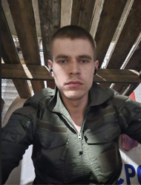
Усенков Евгений
Игоревич
Родился 1 апреля 1998 года в Максатихинском районе, д.Гарусово.
Учился в Максатихинской школе – интернат.
Закончил 9 классов.
После школы поступил в техникум в
г. Вышний Волочек.

Slide 2
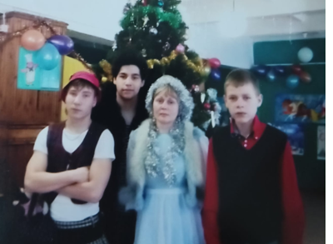
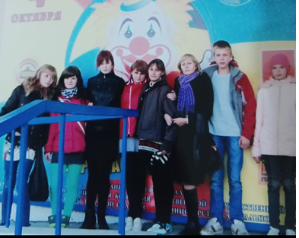

Школьные годы
Учился Женя средне. Был воспитанным и послушным учеником. Уважал старших, всегда был готов подать «Руку помощи»

Slide 3
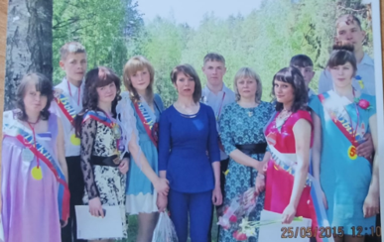
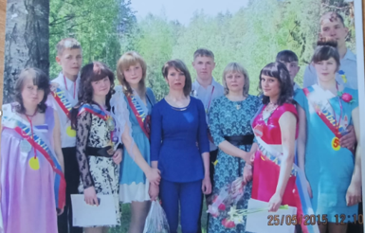
Последний звонок
25 мая 2015 года прозвенел последний звонок, и выпускник Евгений Усенков закончил школу. Дальнейшее обучение проходил в г. В. Волочёк.

Slide 4
Служу Отечеству
15 декабря 2023года подписал контракт с вооружёнными силами Р.Ф.
Проходил службу в Южно-Донецком направлении.
Имел государственную медаль и ведомственные награды. Получил вне очередное звание за боевые заслуги.
В сентябре 2025 года при выполнении боевого задания – погиб.

Slide 5
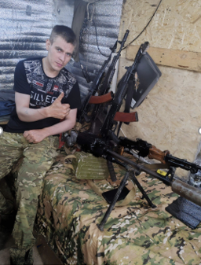
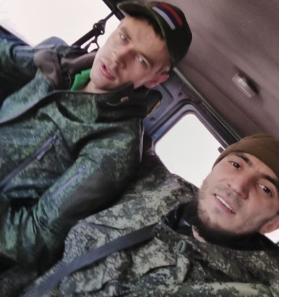

Slide 6
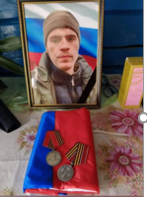

22 сентября 2025 года был похоронен в деревне Курово Вышневолоцкого района Тверской области

Slide 7
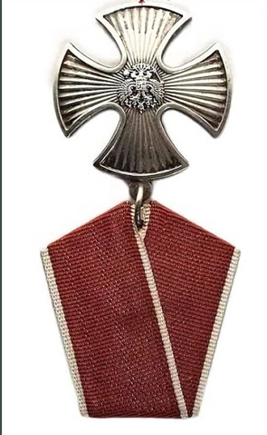
Орден мужества
Он получил посмертно ОРДЕН МУЖЕСТВА,
Теперь он для страны своей герой.
А мать все стонет по ночам от ужаса,
Она не знает, как ей быть с собой.
Она винит себя в его погибели,
Что не смогла его отговорить.
Давно страшней трагедии не видели,
Ее сыночку только б жить, да жить.
Да, он герой! Он отдал жизнь так смело!
О чем он думал и о чем мечтал?
Шел воевать за праведное дело,
И в этом смысл нашел, ведь он его искал!

Slide 8
Спасибо за
внимание!

